Slide 1

Fundusze Europejskie na Infrastrukturę, klimat, środowisko
Współfinansowanie projektów realizowanych w ramach Programu Fundusze Europejskie na Infrastrukturę, Klimat, Środowisko 2021-2027 (FEnIKS) Część 2) Rozwój OZE
Szkolenie dla wnioskodawców w ramach II naboru
17.02.2026 r.
Monika Mordarska
Departament Energetyki i Przemysłu

Slide 2
II Nabór
CZĘŚĆ 2)
Rozwój OZE
Celem programu jest wspieranie realizacji przedsięwzięć w zakresie budowy lub przebudowy instalacji wykorzystujących odnawialne źródła energii do wytwarzania energii elektrycznej i energii cieplnej, instalacji do produkcji paliw alternatywnych z OZE wraz z możliwością wsparcia magazynów energii działających na potrzeby danego źródła OZE oraz infrastruktury umożliwiającej przyłączenie do sieci elektroenergetycznej, ciepłowniczej lub gazowej.
Program zakłada realizację celu Programu Operacyjnego FEnIKS, jakim jest poprawa warunków rozwoju kraju poprzez budowę infrastruktury technicznej i społecznej zgodnie z założeniami rozwoju zrównoważonego.

Slide 3
II Nabór
CZĘŚĆ 2)
Rozwój OZE
Finansowanie przedsięwzięć z wykorzystaniem instrumentu finansowego (IF) określonego w art. 2 pkt 8 ustawy z dnia 28 kwietnia 2022 r. o zasadach realizacji zadań finansowanych ze środków europejskich w perspektywie finansowej 2021–2027
(Dz.U. 2022, poz. 1079 z późn. zm.), tj.:
ze środków Europejskiego Funduszu Rozwoju Regionalnego (EFRR) w ramach Programu Operacyjnego Fundusze Europejskie na Infrastrukturę, Klimat, Środowisko 2021-2027
ze środków krajowych Narodowego Funduszu Ochrony Środowiska i Gospodarki Wodnej

Slide 4

Dokumenty istotne dla II naboru Nabór
CZĘŚĆ 2) Rozwój OZE
Program Priorytetowy – określa formy
i warunki udzielania dofinansowania
oraz szczegółowe kryteria wyboru przedsięwzięć
Regulamin z załącznikami - określa sposób złożenia i rozpatrywania wniosków od momentu ich wpływu do NFOŚiGW do momentu zawarcia umowy o dofinansowanie.

Slide 5
Najważniejsze informacje o naborze:
Wnioskodawcy:
Przedsiębiorcy (miko przedsiębiorstwa, małe przedsiębiorstwa, średnie przedsiębiorstwa, duże przedsiębiorstwa) prowadzący działalność gospodarczą zgodnie z zapisami ustawy Prawo przedsiębiorców.
Tryb naboru: konkurencyjny
Początek naboru: 30.01.2026 r.
Koniec naboru: 30.04.2026 r.
Wnioski o dofinansowanie należy składać wyłącznie
w postaci elektronicznej za pośrednictwem Aplikacji Generator Wniosków o Dofinansowanie

Slide 6
Przedmiot wsparcia
Nabór obejmuje:
Budowę, przebudowę, modernizację i rozbudowę odnawialnych źródeł energii w zakresie wytwarzania biometanu wraz z przyłączem do sieci gazowej*
* z wyłączeniem samodzielnych magazynów na biometan
Budowę lub rozbudowę odnawialnych źródeł energii w zakresie wytwarzania z biogazu energii elektrycznej i/lub ciepła wraz z magazynami energii działającymi na potrzeby danego źródła OZE oraz przyłączeniem do sieci, w tym infrastrukturą* umożliwiającą wykorzystanie ciepła wytworzonego w skojarzeniu.
* Pod pojęciem infrastruktury należy rozumieć przyłącze do sieci operatora (OSD) lub podmiotu trzeciego nie będącego operatorem

Slide 7
Przedmiot wsparcia CD. 1:
W przypadku projektów gdzie, w zależności od rodzaju i wielkości instalacji, zastosowanie mają kryteria zrównoważonego rozwoju oraz ograniczenia emisji gazów cieplarnianych, zgodnie z:
Dyrektywą Parlamentu Europejskiego i Rady (UE) 2018/2001 z dnia 11 grudnia 2018 r. w sprawie promowania stosowania energii ze źródeł odnawialnych ( z póź. zm., w tym Dyrektywą Parlamentu Europejskiego i Rady (UE) 2023/2413 z dnia 10 października 2023 r. zmieniającą dyrektywę (UE) 2028/2001, rozporządzenie (UE) 2018/1999 i dyrektywę 98/70/WE w odniesieniu do promowania energii ze źródeł odnawialnych oraz uchylającą dyrektywę Rady (UE) 2015/652) (zwana dalej „Dyrektywą” tj.:

Slide 8
Przedmiot wsparcia CD. 2:
Projekty wykorzystujące biogaz w instalacjach o całkowitej nominalnej mocy cieplnej powyżej 2 MW albo stałe paliwa z biomasy w instalacjach o całkowitej nominalnej mocy cieplnej powyżej 7,5 MW, jako źródło wytwarzania energii odnawialnej elektrycznej, cieplnej lub energii elektrycznej i cieplnej: wymagane jest potwierdzenie spełnienia kryteriów zrównoważonego rozwoju zgodnie z Dyrektywą
Projekty polegające na instalacji do produkcji biometanu potwierdzenie spełnienia kryteriów zrównoważonego rozwoju i ograniczenia emisji gazów cieplarnianych zgodnie z Dyrektywą:
wymagane jest niezależnie od wielkości instalacji wskazanej we wniosku o dofinansowanie
uniknięte emisje ekwiwalentu CO2 (dalej eCO2) należy wyliczyć zgodnie z:
Metodyką określoną w Załączniku VI Dyrektywy wraz z późn. zm. pt. Zasady obliczania wpływu paliw z biomasy i ich odpowiedników kopalnych na emisję gazów cieplarnianych.

Slide 9
Przedmiot wsparcia CD. 3:
Należy pamiętać, że:
Dyrektywa wymaga, żeby biometan osiągał określone minimalne poziomy redukcji emisji,
aby mógł być uznany za odnawialne paliwo i podlegać certyfikacji na zgodność z:
Kryteriami Zrównoważonego Rozwoju (KZR)

Slide 10
Przedmiot wsparcia CD. 4:
W przypadku pozostałych projektów emisje dwutlenku węgla należy wyliczyć zgodnie z:
Uproszczoną metodyką obliczenia oszczędności emisji dwutlenku węgla
wynikających z realizacji projektu w OZE
przedstawioną w Załączniku nr 26 Część Ekologiczno-techniczna
.

Slide 11
Zasady finansowania projektu:
Realizacja przedsięwzięcia nie może wykraczać poza końcową datę okresu kwalifikowalności tj.:
Okres kwalifikowalności kosztów od 01.01.2021 r. do 31.12.2029 r.
z zastrzeżeniem przepisów pomocy publicznej.
Wypłata środków Ostatecznym Odbiorcom do 31.12.2029 r.

Slide 12
Zasady finansowania projektu: Koszty kwalifikowane
Okres kwalifikowalności: 01.01.2021 r. do 31.12.2029 r. (30.06.2029 r.)
„Wytycznymi w zakresie kosztów kwalifikowanych", z zastrzeżeniem, że:
  a) koszty związane z przygotowaniem przedsięwzięcia kwalifikuje się do wysokości nieprzekraczającej 10% sumy kosztów kwalifikowanych przedsięwzięcia,
  b) koszty związane z zarządzaniem przedsięwzięciem kwalifikuje się do wysokości nieprzekraczającej 10% kosztów kwalifikowanych przedsięwzięcia,
  c) koszty nabycia nieruchomości kwalifikuje się do wysokości nieprzekraczającej 10% kosztów kwalifikowanych przedsięwzięcia,
  d) dopuszcza się ponoszenie kosztów związanych z działaniami edukacyjnymi w zakresie podnoszenia świadomości ekologicznej społeczeństwa oraz/albo na współpracę, w tym wymianę wiedzy i doświadczeń oraz konsultacje, z partnerami z innych Państw Członkowskich. Działania te są nieobligatoryjne, ale w przypadku ich wystąpienia w ramach przedsięwzięcia inwestycyjnego zgłoszonego we wniosku o dofinansowanie, są kwalifikowane do wysokości nieprzekraczającej 5% sumy kosztów kwalifikowanych przedsięwzięcia,
  e) koszty związane z wartościami niematerialnymi i prawnymi kwalifikuje się do wysokości nieprzekraczającej 20% kosztów kwalifikowanych przedsięwzięcia

Slide 13
Zasady finansowania projektu cd.:
Podatek od towarów i usług (VAT) jest kosztem niekwalifikowanym.
Cytat z PP.
Podatek od towarów i usług (VAT) jest kosztem kwalifikowanym tylko wówczas, gdy jest on faktycznie i ostatecznie ponoszony przez Ostatecznego Odbiorcę (dalej OO), a OO nie ma prawnej możliwości odliczenia podatku naliczonego od podatku należnego w jakiejkolwiek części, zgodnie z przepisami ustawy o podatku od towarów i usług. Podatek VAT, który można odliczyć, nie może być uznany za kwalifikowany, nawet jeżeli nie został faktycznie odzyskany przez OO. Oznacza to, że w przypadkach, gdy OO może odliczyć podatek VAT, ale rezygnuje z tej możliwości, podatek VAT nie jest kosztem kwalifikowanym

Slide 14
Zasady finansowania projektu - budżet:
Budżet naboru dla zwrotnych oraz bezzwrotnych form dofinansowania wynosi:
do 300 000 000,00 zł, w tym 239 130 000,00 zł ze środków unijnych, tj. Europejskiego Funduszu Rozwoju Regionalnego (EFRR) na zwrotne i bezzwrotne formy dofinansowania i 60 870 000,00 zł ze środków krajowych NFOŚiGW na zwrotne formy dofinansowania,
tj. w tym dla:
• przedsięwzięć wymienionych w ust. 4 pkt 1) Regulaminu Naboru (biometan): 200 000 000,00 zł
• przedsięwzięć wymienionych w ust. 4 pkt 2) Regulaminu Naboru (biogaz) 100 000 000,00 zł

Slide 15
Zasady finansowania projektu - limity:
W ramach naboru obowiązują następujące limity wsparcia ze środków unijnych tj. Europejskiego Funduszu Rozwoju Regionalnego (EFRR):
budowę, przebudowę, modernizację i rozbudowę odnawialnych źródeł energii w zakresie wytwarzania biometanu wraz z przyłączeniem do sieci gazowej, maksymalne łączne dofinansowanie ze środków unijnych wynosi nie więcej niż 50 000 000,00 zł
budowę lub rozbudowę odnawialnych źródeł energii w zakresie wytwarzania z biogazu energii elektrycznej i/lub ciepła wraz z magazynami energii działającymi na potrzeby danego źródła OZE oraz przyłączeniem do sieci, w tym z infrastrukturą umożliwiającą wykorzystanie ciepła wytworzonego w skojarzeniu, maksymalne łączne dofinansowanie ze środków unijnych wynosi nie więcej niż 40 000 000,00 zł

Slide 16
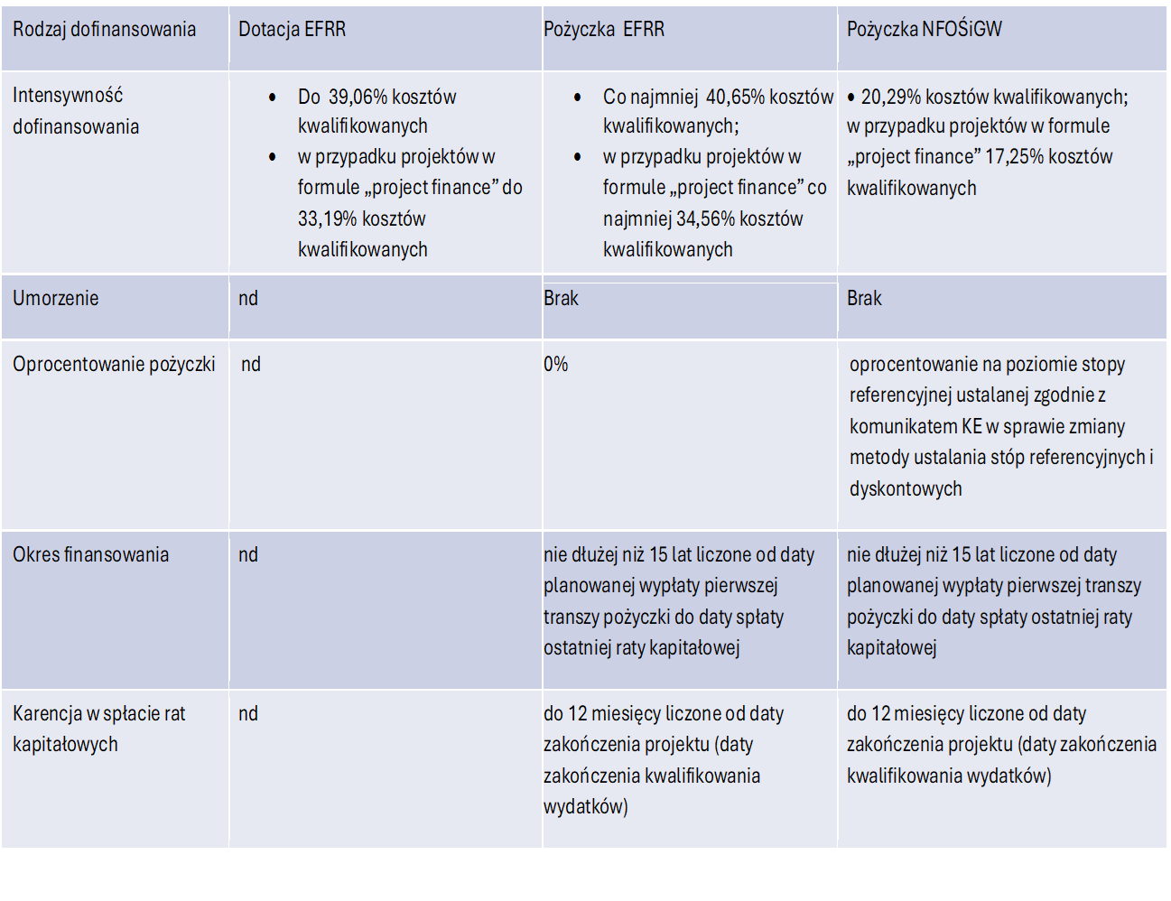
Zasady finansowania projektu - tabela:

Slide 17
Wniosek o dofinansowanie:
W celu stworzenia wniosku o dofinansowanie wnioskodawca powinien się zarejestrować i utworzyć kontro w aplikacji GWD dostępnej pod adresem: Generator wniosków o dofinansowanie - Narodowy Fundusz Ochrony Środowiska i Gospodarki Wodnej - Portal Gov.pl (www.gov.pl)
Wniosek o dofinansowanie należy sporządzić zgodnie z Instrukcją użytkownika Aplikacji GWD (instrukcja do wniosku wyświetla się z boku każdej karty)
Wszelkie ogólne instrukcje GWD (założenie konta, hasło itd.) dostępne są pod adresem: https://www.gov.pl/web/nfosigw/instrukcje2

Slide 18
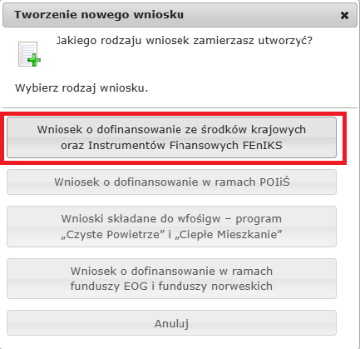
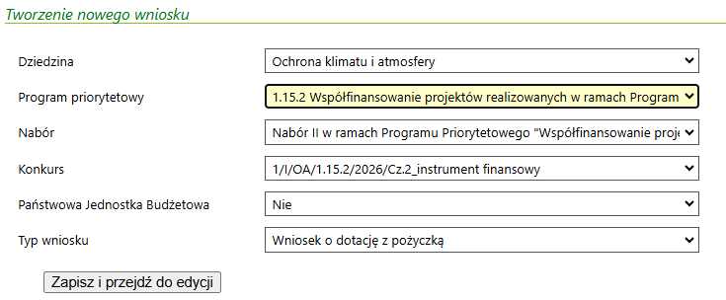
Wniosek o dofinansowanie:

Slide 19
Lista i zakres wymaganych załączników stanowi Załącznik nr 2 do Regulaminu :
Wniosek o dofinansowanie wraz z załącznikami składa się wyłącznie w wersji elektronicznej przez GWD, przy użyciu podpisu elektronicznego, który wywołuje skutki prawne równoważne podpisowi własnoręcznemu (forma elektroniczna).
Wymagane aktywne formularze EXCEL:
Aktywny Model Finansowy
Kalkulator pomocy publicznej (formularz, który należy uzupełnić stanowi załącznik w GWD)
Wyliczenie redukcji emisji CO2 (formularz, który należy uzupełnić stanowi załącznik w GWD)
Załączniki do Wniosku o dofinansowanie należy dołączyć zgodnie z instrukcją zawartą w Zakładce „Załączniki - instrukcja” w GWD oraz zgodnie z Listą Załączników stanowiącą Załącznik nr 2 do Regulaminu.

Slide 20
OCENA WNIOSKU O DOFINANSOWANIE:
Ocena dokonywana jest zgodnie z Regulaminem wyboru projektów, Programem Priorytetowym, kryteriami wyboru projektów.
Wnioski o dofinansowanie przedsięwzięć oceniane są kryteriami:
  horyzontalnymi dla Programu FEnIKS 2021-2027;
  specyficznymi dla ostatecznych odbiorców wsparcia w formie Instrumentów Finansowych” FEnIKS 2021-2027,
  Działanie 02.02 Rozwój OZE
Kryteria horyzontalne i specyficzne dzielą się na obligatoryjne i rankingujące.
Ocena dokonywana jest w dwóch etapach.

Slide 21
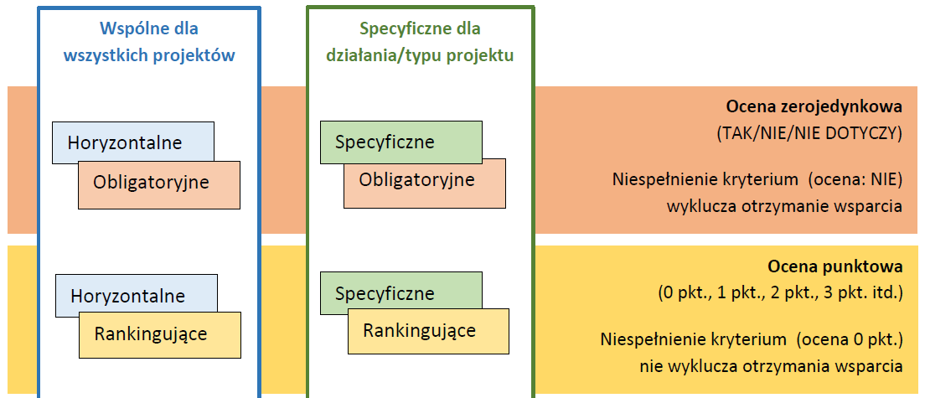
OCENA WNIOSKU O DOFINANSOWANIE:
.

Slide 22
OCENA – ETAP 1
Ocena polega na weryfikacji spełnienia przez projekt Kryteriów obligatoryjnych ocenianych zero-jedynkowo, wchodzących w skład Kryteriów horyzontalnych FEnIKS, określonych w Załączniku nr 1 do Programu Priorytetowego.
Kryteria obligatoryjne są oceniane w systemie zerojedynkowym (możliwa ocena: TAK/NIE, a w uzasadnionych wypadkach NIE DOTYCZY). Niespełnienie kryterium (ocena: NIE) eliminuje projekt z możliwości otrzymania dofinansowania
Wnioskodawca jest zobowiązany do uzupełnienia wniosku, w terminie do 5 dni roboczych od dnia następującego po dniu wezwania. Dla biegu tego terminu nie ma znaczenia dzień odebrania wezwania przez wnioskodawcę.

Slide 23
OCENA – ETAP 2
Ocenie podlegają projekty, które zostały ocenione pozytywie na etapie 1.
Ocena dokonywana jest na podstawie:
  kryteriów obligatoryjnych ocenianych zero-jedynkowo i kryteriów rankingujących ocenianych punktowo, wchodzących w skład Kryteriów horyzontalnych FEnIKS, określonych w Załączniku nr 1 do Programu Priorytetowego;
  kryteriów obligatoryjnych ocenianych zero-jedynkowo i kryteriów rankingujących ocenianych punktowo stanowiących Specyficzne kryteria wyboru projektów (Działanie FENX.02.02), określonych w Załączniku
  nr 2 do Programu Priorytetowego.
Wnioskodawca jest zobowiązany do uzupełnienia wniosku, w terminie
do 10 dni roboczych od dnia następującego po dniu wezwania. Dla biegu tego terminu nie ma znaczenia dzień odebrania wezwania przez wnioskodawcę.
W przypadku gdy dochowanie powyższego terminu nie jest możliwe i jest niezależne od wnioskodawcy, NFOŚIGW może go wydłużyć o dodatkowy termin do 5 dni.

Slide 24
LISTA RANKINGOWA
Ocenione projekty, które spełniły kryteria zero-jedynkowe w etapie 2 oceny są umieszczane na liście rankingowej.
Liczba zebranych punktów w ramach oceny kryteriami rankingującymi decyduje o pozycji projektu na liście rankingowej.
Projekty uszeregowywane są w kolejności od pierwszego z największą liczbą punktów do wyczerpania kwoty przeznaczonej na dofinansowanie projektów w naborze.
W przypadku wniosków, które w ocenie Etapu 2 według kryteriów obligatoryjnych (horyzontalnych i specyficznych) i rankingujących (horyzontalnych i specyficznych) uzyskały taką samą liczbę punktów, o kolejności umieszczenia wniosków na liście rankingowej decyduje większa liczba punktów uzyskanych na etapie oceny w ramach kryterium rozstrzygającego – gotowość do realizacji projektu.
W przypadku wniosków, które otrzymały taką samą liczbę punktów w ramach kryterium gotowość do realizacji projektu, decyduje kolejne kryterium rozstrzygające, wskazane spośród kryteriów rankingujących w Kryteriach horyzontalnych dla Programu Fundusze Europejskie na Infrastrukturę, Klimat, Środowisko na lata 2021-2027 (FEnIKS), aż do rozstrzygnięcia.
Wnioskodawca może zwrócić się do NFOŚiGW o powtórną ocenę wniosku, w terminie nie dłuższym niż 5 dni roboczych od daty otrzymania pisma informującego o odmowie udzielenia dofinansowania, wskazując wszystkie kryteria, z których oceną się nie zgadza wraz z uzasadnieniem swojego stanowiska.

Slide 25
Przydatne linki i komunikacja
Ogłoszenie o naborze i dokumentacja konkursowa dostępne są pod adresem:
II nabór - Współfinansowanie projektów realizowanych w ramach Programu Fundusze Europejskie na Infrastrukturę, Klimat, Środowisko 2021-2027 (FEnIKS), Część 2) Rozwój OZE - Narodowy Fundusz Ochrony Środowiska i Gospodarki Wodnej - Portal Gov.pl
Pytania dotyczące przygotowania wniosków w ramach naboru:
FENX0202sekretariat@nfosigw.gov.pl
W razie pojawiających się wątpliwości proszę o przesyłanie pytań na powyższy adres.
Na stronie internetowej zamieszczony zostanie FAQ z odpowiedziami na kluczowe lub powtarzające się kwestie.

Slide 26





Dziękuję za uwagę!
www.nfosigw.gov.pl

